Slide 1
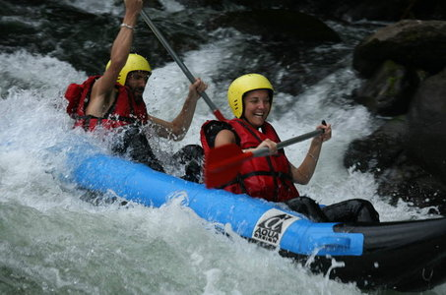
Rafting Réunion + Déjeuner
Equipés de vos pagaies, rafts ou canoës, c’est un cocktail de sensations fortes et de nature exceptionnelle qui vous attend ! Vous irez à l’assaut des rapides de la Rivière des Marsouins. Sensations et fous rires garantis ! Qui d’entre - vous tombera à l’eau ?
L’activité est encadrée par des guides diplômés du Brevet d’État et sélectionnés pour leurs compétences et leur dynamisme.
Venez vivre cette expérience avec nous !
MODALITÉS DE RÉSERVATION
Lieu/Horaire de rendez-vous :
Saint-Benoît, Ilet Coco
A 9h ou 13h
Périodicité :
Du lundi au dimanche
Durée :
De 09 heures à 12 heures ou de 13 heures à 16 heures
Tarifs :
38,50€/adulte et 13€/enfant de 6 à 12 ans
Le tarif comprend l'activité encadrée par des professionnels, le casque, la combinaison, le gilet de sauvetage, l'embarcation, les rames, et le repas le restaurant Les Letchis
A prévoir : Baskets – maillot de bain - serviette - tenue de rechange - crème solaire
PROGRAMME avec option repas
Réservation requise
11h30 Déjeuner au restaurant en bord de rivière avec apéritifs, entrées, plats, dessert et boissons softs (en option non compris dans le tarif)
12h45 Départ du restaurant pour la base de rafting
13h00 Mise de l’équipement et début de l’activité
16h30 Pot de fin de journée
L’activité est accessible à partir de 6 ans. Elle requiert de savoir nager 25 mètres, et être capable d’immerger la tête sous l’eau.
Côté Est Réunion - IM : 974150006 / 2 rue Azéma, 97412 Rivière du mât les hauts, Bras-Panon

